Slide 1

KAFKA Connect & KAFKA Streams
Salim SEBIH

Slide 2
Sommaire
KAFKA STREAMS
1. Définition
2. Conditions
3. Architecture
4. Kstreams VS Ktable
KAFKA CONNECT
1. Définition
2. Architecture
3. Mode de fonctionnement

Slide 3
I. KAFKA STREAMS
1. Définition
Disponible depuis la version 0.10 de Kafka
(API) bibliothèque de traitement de données(Threads avec des taches)
Traitement unitaire des données au niveau des topics
Transactional Data Hub (Opérationnel & décisionnel)
les agrégations, les jointures, opérations complexes
Architectures complexes des projets telle que Lambda ne sont plus nécessaires
Très faible latence => traitement en temps réel
Notes:
(Transactional Data Hub), c’est-à-dire un hub dans lequel on peut gérer des cas d’usage streaming opérationnels, et pas seulement des cas d’usage décisionnels

Slide 4
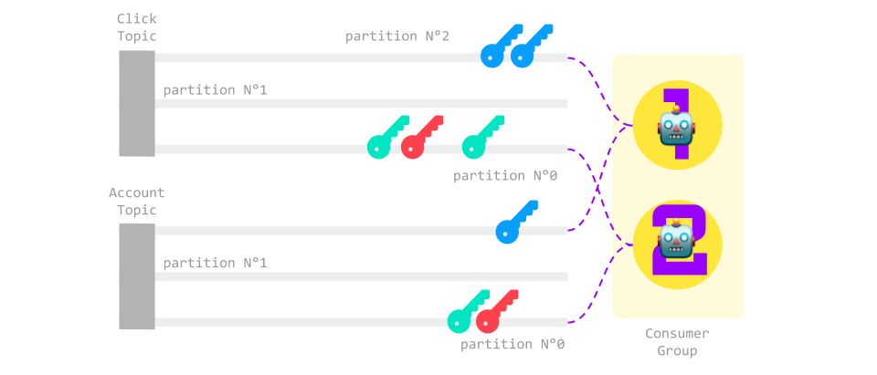
I. KAFKA STREAMS
1. Condition : Co-partitionnement
Les clefs des messages ont le même schéma.
Les topics qui les matérialisent ont le même nombre de partitions.
Les producers de données utilisent le DefaultPartitioner
Exemple d’un bon co-partiotionnement de deux topics

Slide 5
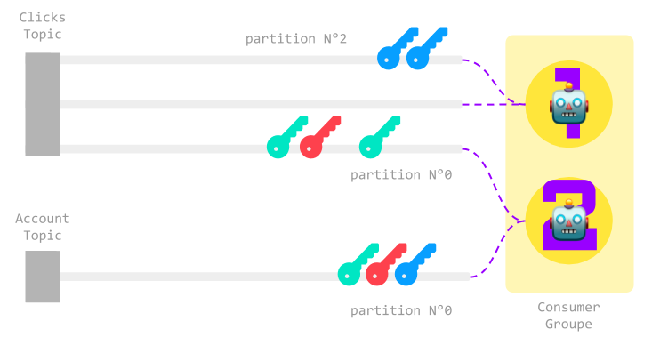
I. KAFKA STREAMS
1. Condition : Co-partitionnement
Exemple d’un mauvais co-partiotionnement de deux topics

Slide 6
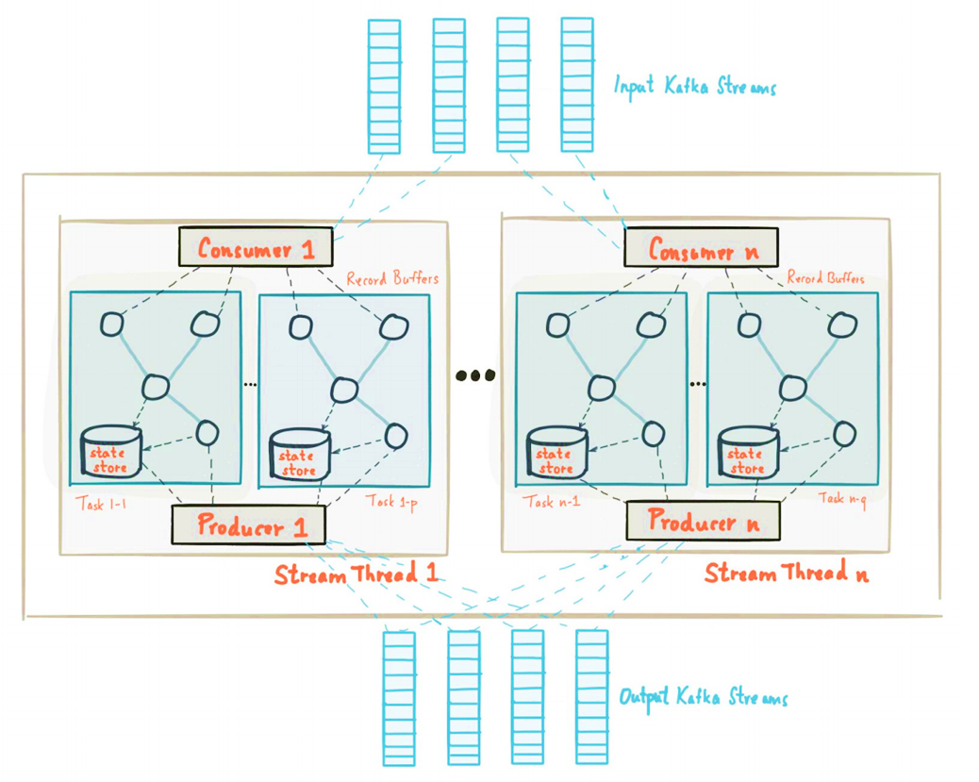
I. KAFKA STREAMS
2. Architecture

Slide 7
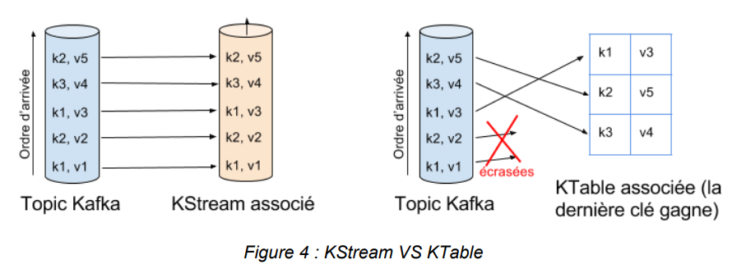
I. KAFKA STREAMS
3. Kstreams VS KTable
Streams infinis
Streams finis

Slide 8
II. KAFKA CONNECT
1. Définition
Problématiques:
Existence de plusieurs sources (bases de données) => il faut développer un producer pour chaque BDD.
Les données dans kafka classique sont des faits (aucun caractère de streaming)
Solution:
Kafka Connect : une passerelle entre une grande variété de systèmes opérationnels (tels que les SGBDR, les ERP, les data warehouse, les outils de journalisation) et le Log de Kafka
But : copier/transférer les données
Usage: immédiat ou différé.

Slide 9
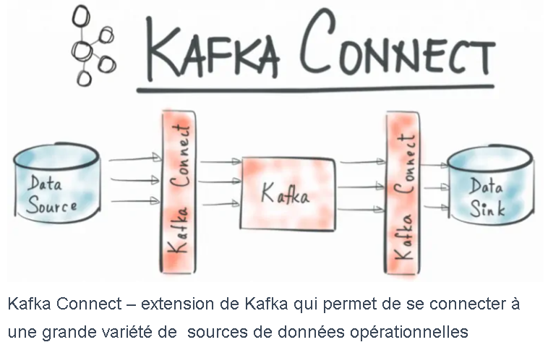
II. KAFKA CONNECT
1. Architecture

Slide 10
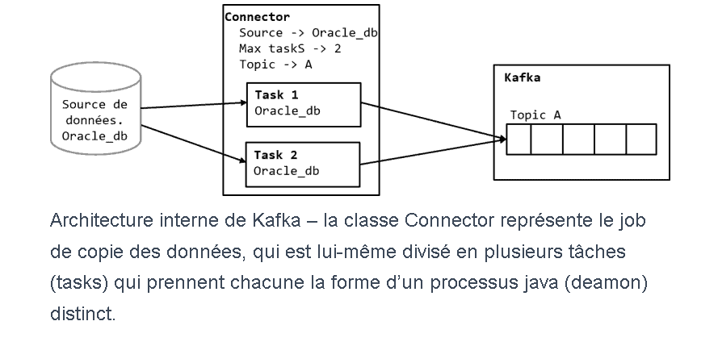
II. KAFKA CONNECT
1. Architecture
Notes:
La figure suivante récapitule l’architecture interne de Kafka Connect avec l’exemple d’une source de données, Oracle. L’utilisation de Kafka Connect revient à déclarer/supprimer les Connecteurs (indiquer la source de données à copier, les paramètres de connexion à cette source, le nombre de tâches, le topic de destination, …etc) et les configurer via un fichier de configuration (mode standalone),

Slide 11
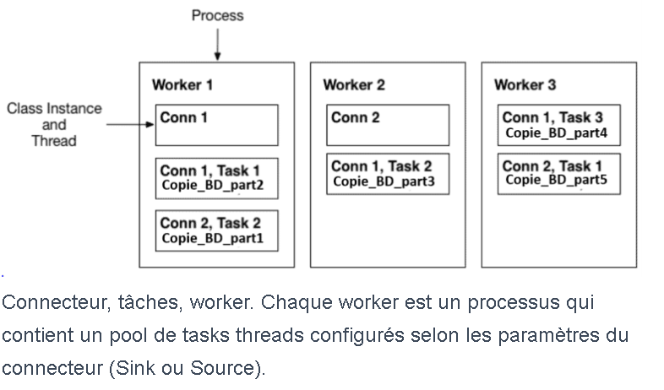
II. KAFKA CONNECT
1. Définition

